Slide 1
A Jom Kippuri háborút követő politikai és társadalmi változások Izraelben
Balázs Gábor

Slide 2
A férfi test a cionista művészetben

Slide 3
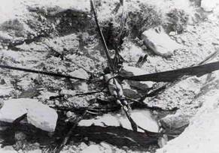
Moti Mizrachi- Ákádát Jichák, 1973

Slide 4
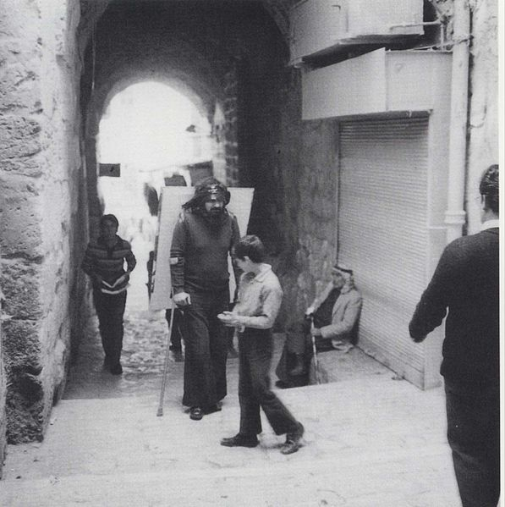
Moti Mizrachi- Via Dolorosa, 1973

Slide 5
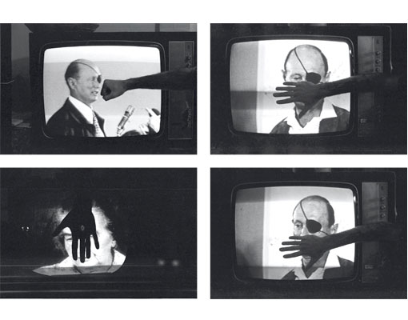
Michael Druks - Hásztárot, 1974

Slide 6
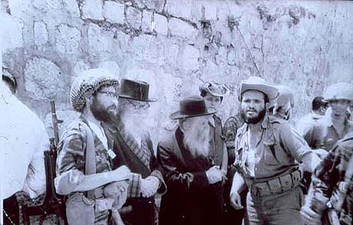
Ráv Z.Y. Kook a kotel felszabadításánál

Slide 7
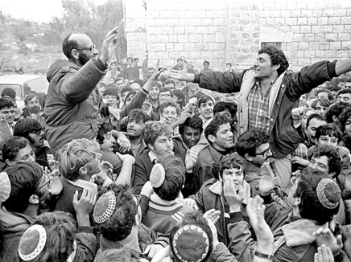
Hanan Porat és Mose Levinger

Slide 8
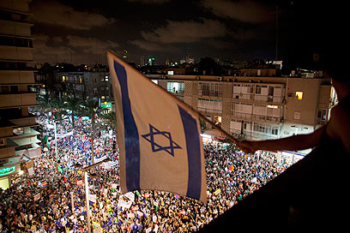
Gus Emunim tüntetés

Slide 9
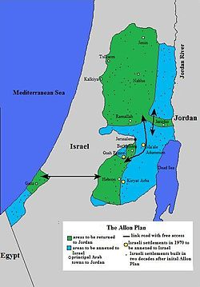
Allon terv

Slide 10
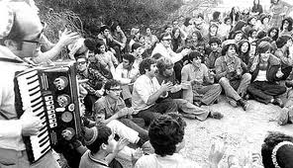
Gus Emunim Sebastiaban

Slide 11
Gershon Shafat
Van aki ezt a történelem menetének nevezi, de egy hívő szemében ez az isteni Gondviselés akaratának a megvalósulása.

Slide 12
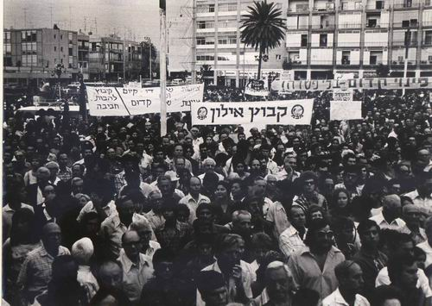
Tüntetés Kedem település ellen

Slide 13
Yonatan Gefen-Arik Einstein: Lehet hogy véget ért…
http://www.youtube.com/watch?v=R384MOGq7HM

Slide 14
Yonatan Gefen-Arik Einstein: Lehet hogy véget ért…
כאן, איפה שאתה רואה את הדשא היו פעם רק יתושים וביצות אמרו שפעם היה כאן חלום נהדר אבל כשבאתי לראות לא מצאתי שום דבר יכול להיות שזה נגמר. יכול להיות שזה נגמר

Slide 15
Választások 1977. május 17.
Párt | Elnök | Szavazat | % | Hely | +/_
Likud | Menahem Begin | 583968 | 33.4% | 43 | +4
Hamaarakh | Simon Peresz | 430023 | 24,6% | 32 | -19
Dash | Jigael Jadin | 202265 | 11,6% | 15
Nemzeti Vallásos P. | Zevulun Hammer | 160787 | 9,2% | 12 | +2

